Slide 1
資料3
広域自治体として大阪府が取り組むべき施策について
令和７年６月２０日
令和７年度 第３回 住生活基本計画推進部会 資料

Slide 2
第１・２回部会の委員の意見に関する資料

Slide 3
大学と連携した公的賃貸住宅での取組事例
○ 大阪府内でも大学と連携した取組は実施されている。
 | 大阪府住宅供給公社の取組 学生の安定的な居住と地域コミュニティの活性化の推進 | 大阪府営住宅での取組 学生ボランティアによる人的支援
パートナー | 桃山学院大学 | 梅花女子大学、追手門学院大学、摂南大学
実施場所 | 泉北ニュータウン（堺市南区） | 府営茨木安威住宅（茨木市）
目的 | 公社賃貸住宅内のコミュニティ活性化を目指して学生の入居を促進する。また、学習環境と居住安定の確保を図るとともに、経済的負担を軽減する。 | 府営住宅及びその周辺地域のコミュニティの活性化を図るため、事業者が大学と連携し、学生の活力等を活かした取組みを展開。
事業内容 | ・茶山台団地の４・５階に入居した学生を対象に、家賃を20％減額し、学生の負担軽減と入居促進のモデルとして実施。2021年3月からは、『スマリオの学割』として本格実施し、泉北ニュータウン地域内に所在する中層団地の４・５階を対象に家賃の25％を減額している。 ・茶山台団地の活性化と地域の課題解決を図る。 ・集会所等での学生による講義やワークショップの開催など、子どもの学習の場づくりや学生との多世代交流イベントやつどいの場づくりを行う。 | ・大阪府が茨木市に対して、府営茨木安威住宅の空室をこども・若者の居場所「ユースプラザ事業」として使用することを許可。 ・茨木市が事業者へ、事業の実施を委託。 ・事業者が実施する活動に、学生がボランティアとして参加。 ・日常的な事業者の活動のお手伝いのほか、 自治会主催の「夏祭り」や「クリスマス会」に事業者とともに参加。 ・英語教室を実施。
3

Slide 4
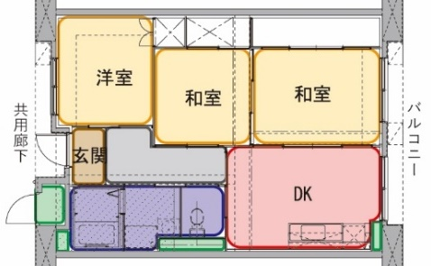

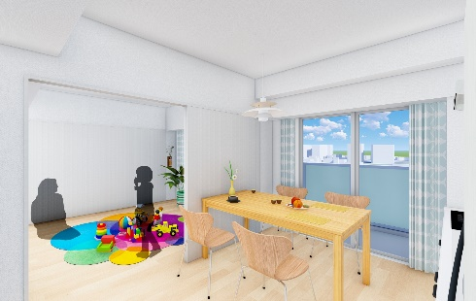
府営住宅での住宅支援
○ 府営住宅のストックを活かして、子育て世帯向け住宅支援に向けた取組を推進。
【新婚・子育て世帯の入居促進】
・ニーズに合わせて利便性の高い住戸を重点配分
４月の進学時期等を見据えた10・12月の総合募集において、立地、設備などニーズの高い住戸を重点配分
・同居する子どもの要件を緩和
「小学６年生以下」から「18歳以下（18歳に達する日以降最初の3月31日まで）」に要件を緩和
【子育て世帯向け住戸の整備】
・住戸プランを見直し
子育て世帯のライフスタイルに併せて、3DK・4DKプランにおいて和室１室を洋室化（令和６年度より設計に着手）
・子どもの安全対策（建替・既存住宅で実施）
安全対策として、感電防止のためのシャッター付きコンセント、子どもが容易にバルコニーに出られなくするための補助錠などを設置
（既存住宅の一部について、令和7年度に入居者募集を予定）
和室
洋室
【住戸プランの見直し】３DKプラン例
【居住環境等の整備】
・団地内の既存公園の環境整備
・空室を活用した地域の課題解決や多様な住宅ニーズへの対応
【住戸プランの見直し】ダイニング・キッチンとのつながり
4

Slide 5
広域自治体として重点的に取り組むべき施策について

Slide 6
広域自治体として重点的に取り組むべき施策について
論点 広域自治体として重点的に取り組むべき施策を検討する上での重視する視点、
具体的な取組について
＜考え方＞
住宅・建築政策に関わる各主体がそれぞれの求められる役割に基づき、連携し施策に取り組むことが重要
住宅・建築政策を取り巻く状況として住民に直結する基礎自治体である市町村が重要となるが、人員不足などの課題がある。また、ストックの9割を占める民間住宅市場では、空き家や老朽マンション等の課題に加え、近年は住宅取得価格が高騰
各主体の役割
重視する視点
府民 | 住生活の主役 自らの住生活の質を高めるなど自立・自律した行動
民間事業者 | 市場において主要な役割 府民ニーズに合わせた良質なサービスや居住環境の形成に貢献
地域団体やNPO等 | 地域コミュニティの担い手として地域に根ざした活動や行政と府民との協働や共創を進める役割
国 | 住生活などを巡る国全体の課題認識と施策の方向性の提示
大阪府 | 広域的なまちづくりの主体として、目標提示や各主体や各政策との連携する場の提供、指導・助言 市場機能が適切に発揮されるように市場環境の整備の実施 府営住宅等のストック活用
市町村 | 地域のまちづくりの主体 住民に直結する基礎自治体
公的団体 | 自らの保有するストックを活用した先導的な取組 各団体と連携するなど、自治体や民間団体を補完する事業の展開
○ 市町村支援の強化
○ 民間連携の強化
（市場環境整備の推進）
○ 公的資産を活用した先導的取組の推進
6

Slide 7
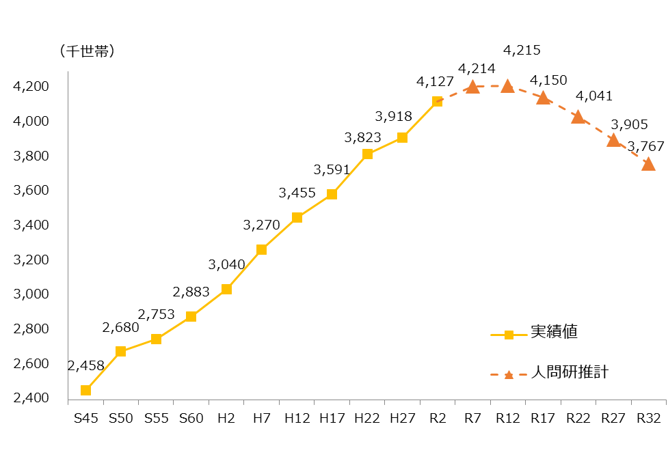
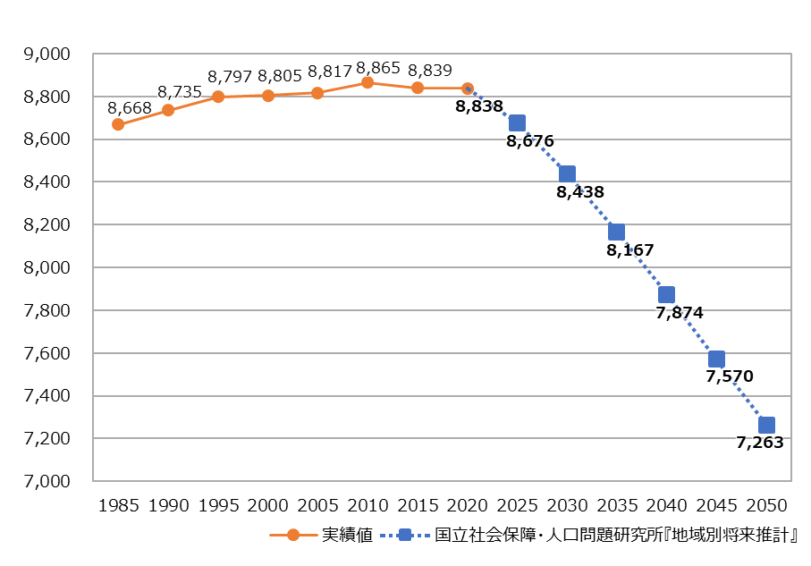
人口・世帯 将来推計
○ 人口は既に減少に転じ少子高齢化が進展しており、出生率の低下とともに、高齢化率は上昇している
今後10～20年で団塊の世代からの相続が多数発生することが予測される
○ 世帯数は今後減少に転じると推計され、子育て世帯は減少する一方、単身世帯は増加し、
世帯が小規模化している
大阪府の人口推移（将来推計）
大阪府の世帯推移（将来推計）
（千人）
これまで
これから
2020年以前：「国勢調査」（総務省統計局）
2020年以降：「地域別将来推計」（国立社会保障・人口問題研究所）を基に大阪府作成
「地域別将来推計」（国立社会保障・人口問題研究所）より大阪府作成
7

Slide 8
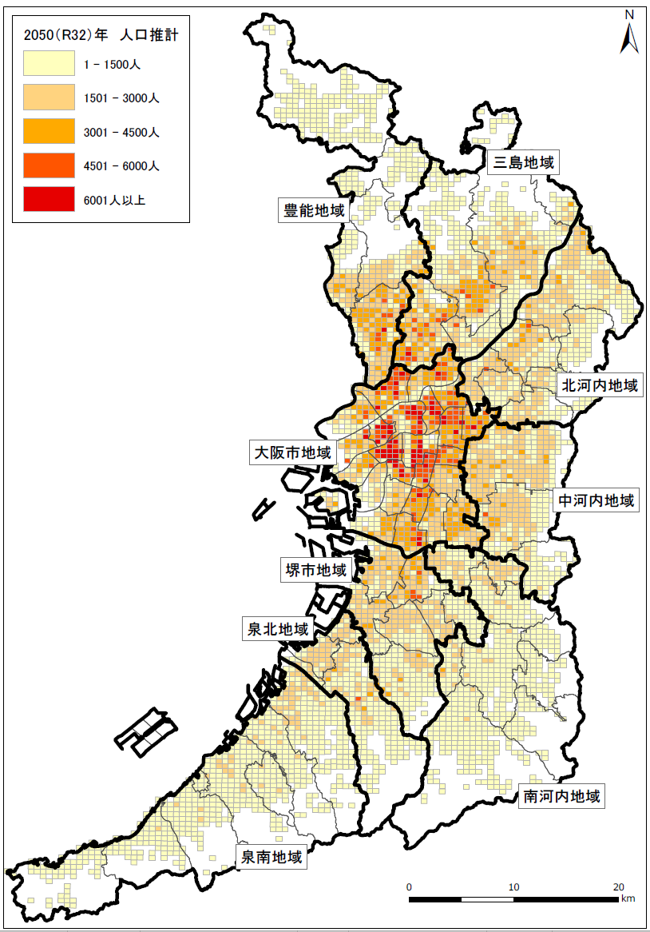
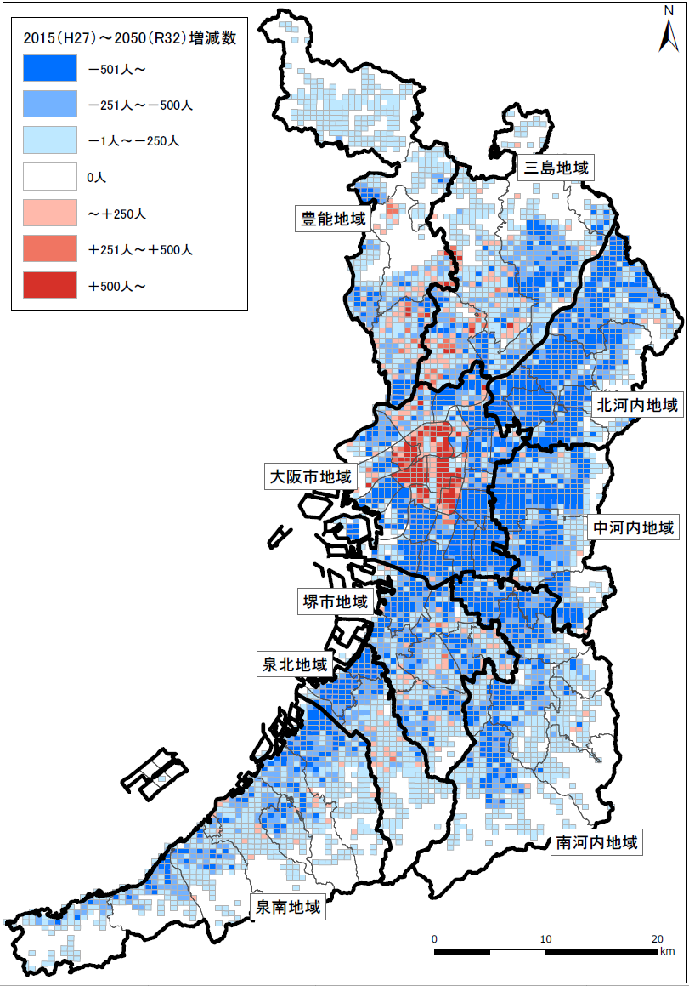
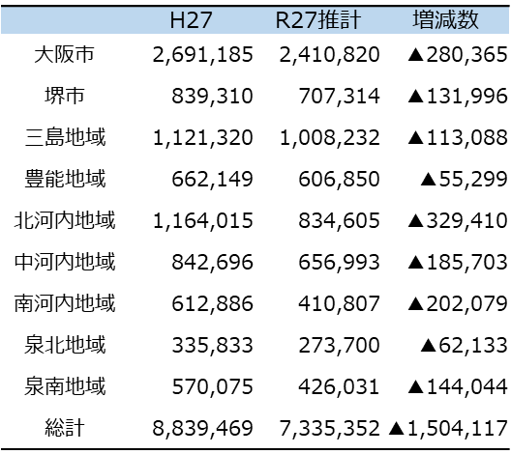
大阪府の人口推計による増減（地域別）
再掲
・2050（令和32）年は、府全体での人口総数は減少
・増減数では現状と比べ、大阪市の中心部は増える一方で、それ以外の地域ではおおむね減少傾向
人口推計（R32）
増減数（H27-R32）
● 人口総数、増減数
出典：H27年国勢調査を基とした国土交通省国土政策局のメッシュデータ
（ R2年国勢調査を基としたR32年の数値は未公表）
8

Slide 9
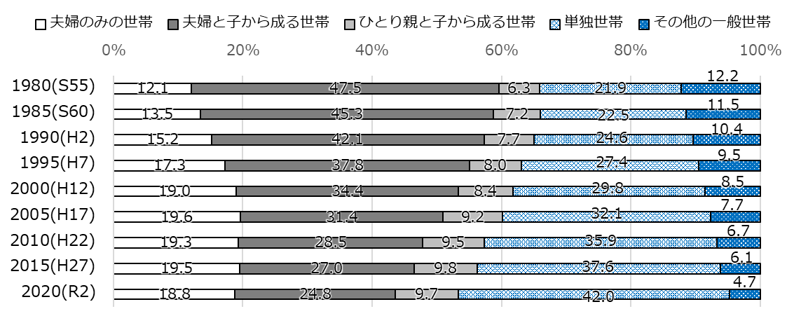
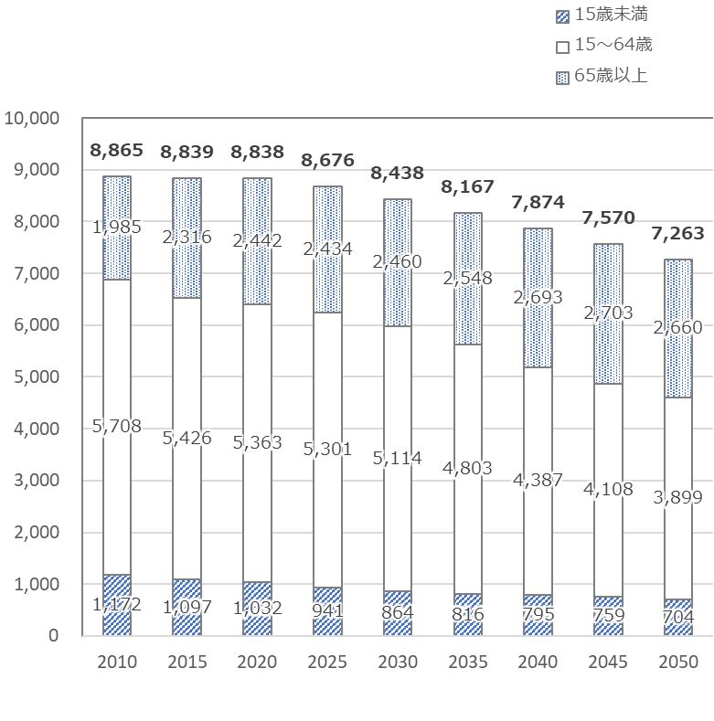
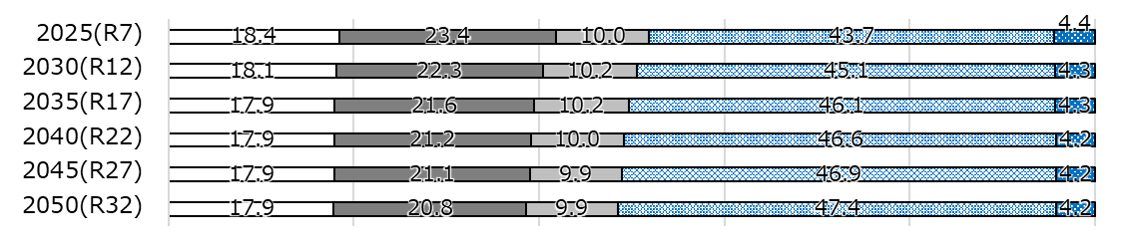
世帯類型別 将来推計
再掲
○ 全体に対して「夫婦と子供」などの世帯が占める割合が減少する一方、「単独世帯」が占める割合が増加。
○ 今後も生産年齢人口（15～64歳）、年少人口（0～14歳）は減少。高齢者人口（65歳以上）は増加。
推計値
（千人）
夫婦のみ
夫婦と
子供
片親と子供
単独世帯
その他世帯
【参考 国立社会保障人口問題研究所推計値】
2020年以前：「国勢調査」（総務省統計局）、
2025年以降： 「地域別将来推計」国立社会保障人口問題研究所推計（R6.11）より大阪府作成
（年）
「地域別将来推計」（国立社会保障・人口問題研究所）より大阪府作成
9

Slide 10
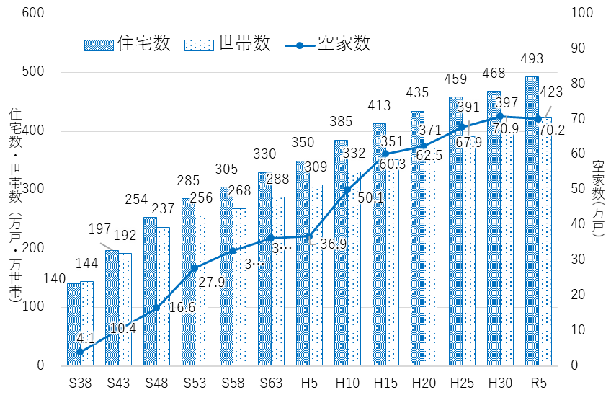
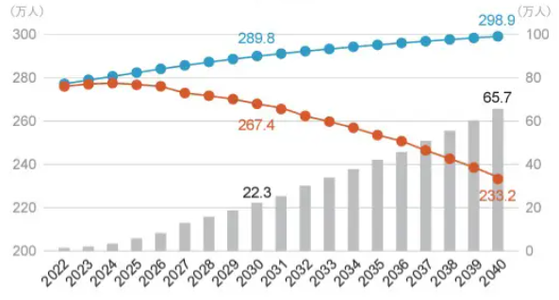
住宅ストック・市場等の状況
○ 総住宅数は増加している
○ 今後、世帯数の減少や相続物件の発生などにより、空き家や管理不全の建物の増加が予測される
○ 分譲マンションは増加し続けており、建物の高経年化、世帯主の高齢化が進んでいる
○ 物価高騰などにより、住宅の購入価格などは上昇傾向にある
○ 建設業など住まいの関連産業における担い手不足が課題となっている
大阪府の住宅数・世帯数・空家数(空家率)
労働需給 職種別シュミレーション（建設業）
（空家率）
各年「住宅・土地統計調査」（総務省統計局）より大阪府作成
株式会社インディ－ドリクルートパートナーズ 「未来予測2040」
10

Slide 11
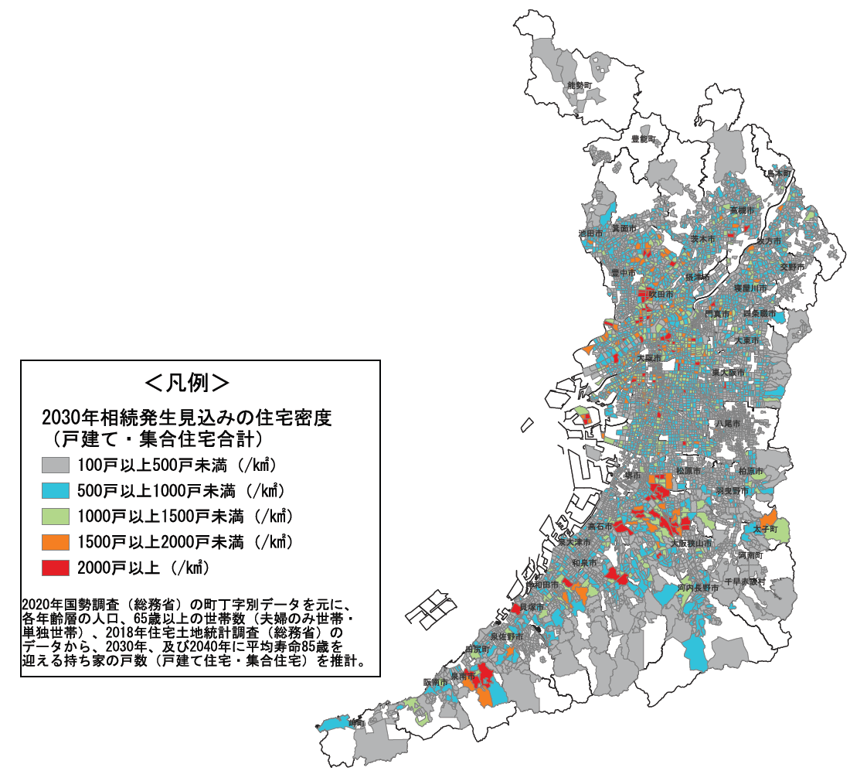
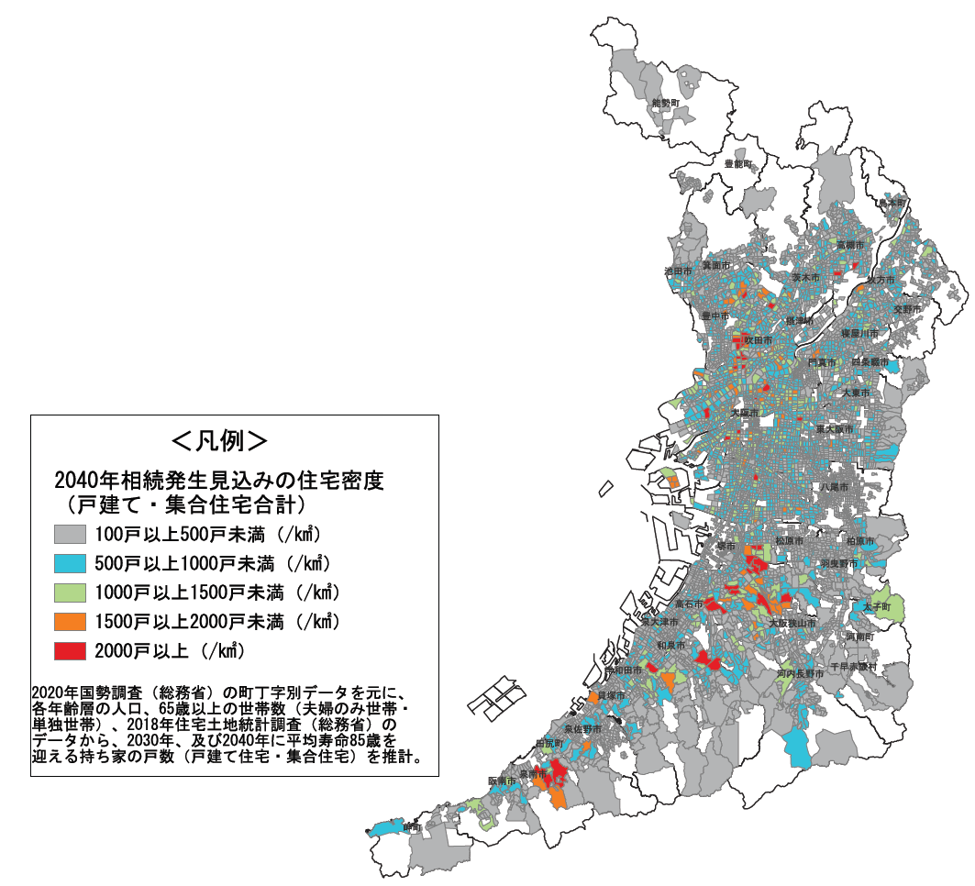
相続の発生する可能性のある世帯推計（地域別）
2030年
2040年
11

Slide 12
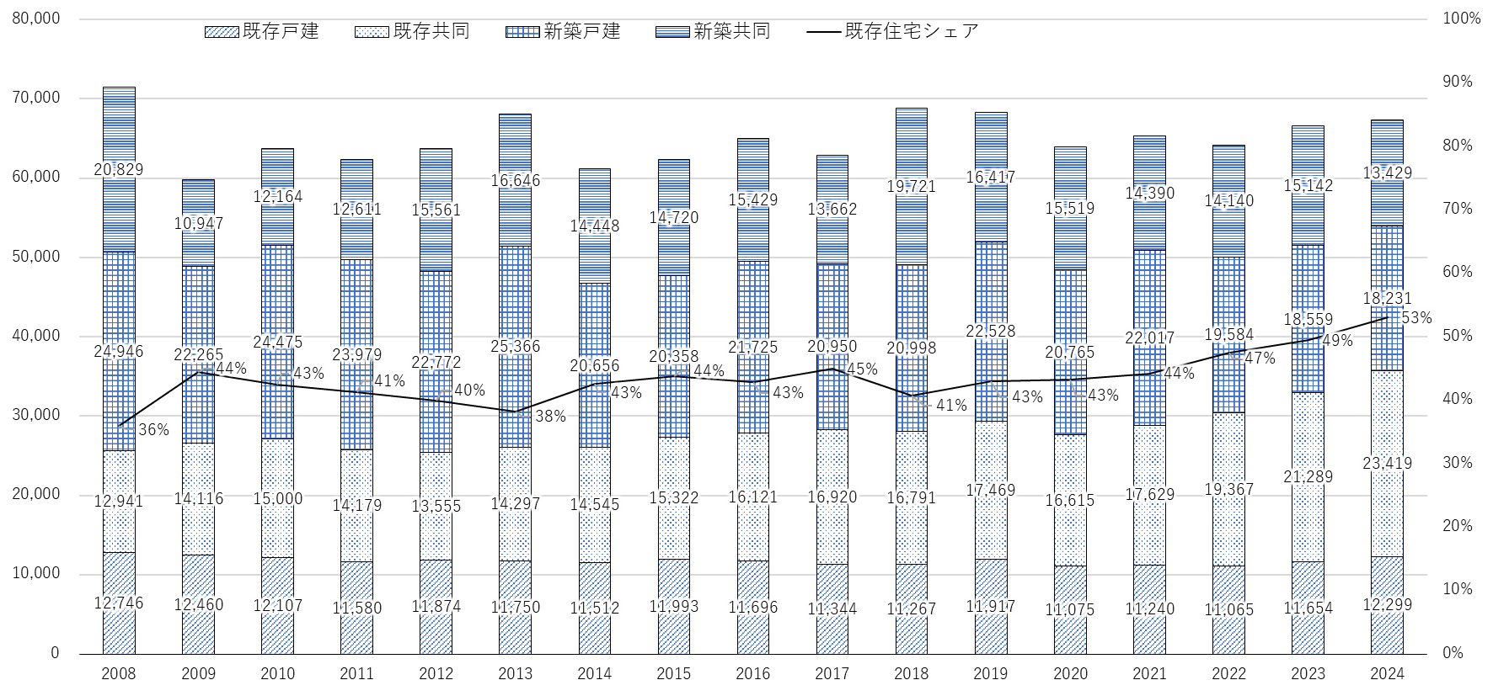
大阪府の既存住宅の流通量
再掲
国土交通省「既存住宅販売指数」「住宅着工統計」を基に大阪府作成
Notes:
12

Slide 13
民間連携の強化(市場環境整備の推進)
○ 少子高齢化が進むとともに、単身者や外国人の増加が予測される。高齢者、単身者、外国人や子育て世帯などを対象として、低・中所得者が手頃な家賃で住み続けられる住宅なども含めて、今後更に住宅セーフティネット機能の充実が必要と考えられる。
→居住安定確保計画推進部会での議論も踏まえて、中間報告以降も継続して議論。
○ 住宅総数が世帯数を大きく上回る中、今後は世帯数も減少が見込まれるため、更なる既存ストックの活用促進が必要となる。
また、今後10～20年の間に団塊の世代が85歳以上となるなど、多くの住宅で相続の発生が見込まれる。
→追加の分析も含めて、中間報告以降も具体的な取組に向け継続して議論。
○ 小世帯化・高齢者世帯の増加などによるコミュニティの弱体化が進む中、今後は地域コミュニティの維持など、くらしを支える人材や仕組みが更に重要となる。
→地域のくらしを支える担い手の育成や担い手が活躍できる環境の整備に向けた施策を検討。
13

Slide 14
大阪府が取り組むべき施策（案）

Slide 15
大阪府が取り組むべき施策（案）
視点 | それぞれの視点での取組 | 複数の視点にまたがる取組
市町村支援の強化 | ○ 市町村職員の業務効率化への支援 ・施策を横断した取組への支援 ・近隣など地域ブロック単位での取組への支援 ・民間事業者との連携支援・適切な民間事業者とのマッチング支援 ・ガイドライン策定や技術的助言の実施、計画策定への支援 ○ 住宅・建築施策全般を相談できる総合的な窓口の設置 ○ 人事交流 ○ 他部局などとの連携支援 ○ 公共施設の計画修繕等への支援
民間連携の強化 (市場環境整備の推進) | ○ 万博のレガシーをはじめとした新技術の普及・促進に対する支援 ○ 地域のくらしを支える人材の育成、活動しやすい環境の整備 ○ 空家の利活用の更なる促進 ○ 民間事業者との意見交換の機会の創出
公的資産を活用した先導的取組の推進 | ○ 府営住宅/活用地におけるパイロット事業の推進 ・子育て世帯に対する支援の強化 （応募要件などの拡充、子育て世帯向け住戸などの整備、 空室を活用した子育て支援施設等の導入） ・福祉・医療・教育(大学)などと連携した住宅セーフティネット機能の充実 （居住支援法人の活動拠点への空室活用など） ○ 府有施設における最先端技術の導入
○ 連携体制の構築
○ 民間事業者・他自治体との
つながりの場の創出
【例】・施策ごとではない横断的なつながりの場
・市町村と民間事業者とのマッチングの場
・地域単位での連携体制構築への支援
（地域ブロック単位ごとの居住支援体制の構築など）

